Slide 1


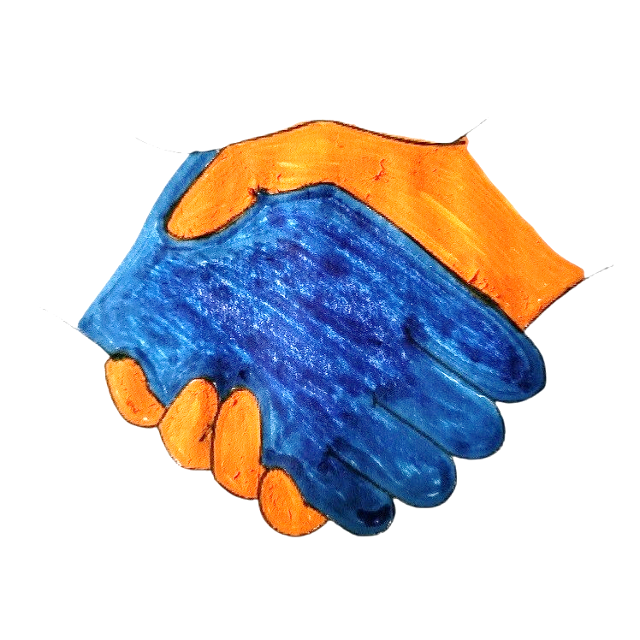

Liens ACI- MIAMSI – CCFD-Terre Solidaire
2025
Comité Catholique contre la Fain et pour le Developpement-Terre solidaire
Comitê Católico contra a Fome e para o Desenvolvimento
Catholic Committee against Hunger and for Development-Solidarity Land
Comité Catolico contra el Hambre y
por el Desarrollo-Tierra Solidaria
MIAMSI
1963
1961
Notes:
1 / Pourquoi l’ACI – France a œuvré pour instaurer des liens entre le MIAMSI et le Comité Catholique contre la Faim et pour le Développement- Terre Solidaire.

Slide 2

La Doctrine sociale de l’Eglise The Social Doctrine of the Church A Doutrina Social da Igreja
Laudato Si
Fratelli Tutti
Notes:
L’épiscopat français en réponse à l’appel de l’ONU en 1960 pour lutter contre la Faim dans le monde, s’est appuyé sur les mouvements et services d’Eglise pour éveiller les chrétiens à la solidarité internationale.
Ces Mouvements se sont constitués en une Collégialité dont l’ACI -France fait partie et qui forme le CCFD-Terre Solidaire

Slide 3




























La collégialité au CCFD-Terre Solidaire
Notes:
C’est un mot un peu théologique, un peu institutionnel… mais derrière, il y a une vraie force de vie et de mission ! C’est l’union de 29 mouvements et services d’Église — dont l’ACI France. Cette union porte la conviction que personne ne peut porter seul la mission de transformation du monde. C’est une école d’écoute, de dialogue, de confiance.
C’est ainsi que nous pouvons porter, ensemble, une parole d’Église engagée dans les réalités du monde, auprès de nos partenaires du Sud, dans la société civile, et jusque dans nos communautés locales.
Vivre la collégialité, c’est choisir la coresponsabilité, c’est croire que la mission de l’Église est synodale, dans la confiance que l’Esprit travaille au cœur de chacun.
C’est un signe prophétique dans un monde où tout pousse à l’individualisme et à la compétition.
C’est un choix d’unité dans la diversité, de fraternité dans l’action, de dialogue dans la foi.

Slide 4
AQUI, ALI, OS NOSSOS DESTINOS ESTÃO LIGADOS. Ao apoiar humanamente e financeiramente associações parceiras locais, o CCFD-Terre Solidaire combate as injustiças, em primeiro lugar a da Fome, em quatro domínios de ação: Paz e convivência, Soberania Alimentar, Justiça económica e Migrações internacionais. Não fazemos em vez de, mas COM.
***************************************************************
HERE, OVER THERE, OUR DESTINIES ARE LINKED. By supporting local partner organizations both humanely and financially, CCFD-Terre Solidaire tackles injustices, primarily that of Hunger, in four areas of action: Peace and living together, Food Sovereignty, Economic Justice, and International Migrations. We do not act in someone else's place, but WITH them.
**************************************************************************
AQUÍ, ALLÍ, NUESTROS DESTINOS ESTÁN VINCULADOS.
Apoyando humana y financieramente a asociaciones locales socias, el CCFD-Terre Solidaire combate las injusticias, ante todo la del hambre, en cuatro ámbitos de acción: Paz y convivencia, Soberanía alimentaria, Justicia económica y Migraciones internacionales. No hacemos en lugar de otros, sino CON ellos.

Slide 5
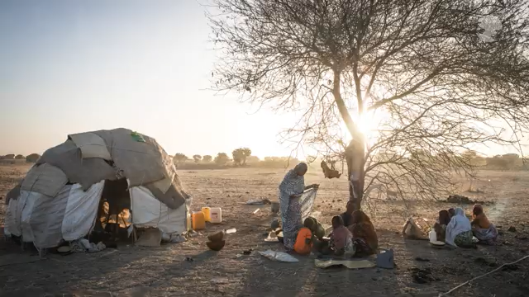
Notes:
Nous allons le découvrir grâce à une première vidéo. La diapo qui s’affiche donne aux non francophones un résumé rapide de son contenu

Slide 6
PARCERIA COM O CCFD – TERRA SOLIDÁRIA
Uma associação pode tornar-se parceira do CCFD-Terra Solidária fazendo parte da sociedade civil e apoiando projetos de desenvolvimento relacionados com as 4 áreas de ação do CCFD-TS.Graças a esta relação de confiança, apoia financeiramente os seus parceiros a longo prazo, até à autonomia, com um acompanhamento humano (proximidade, especializações, formações, redes…)
**********************************************************
THE PARTNERSHIP WITH CCFD–TERRE SOLIDAIRE
An association can become a partner of CCFD-Terre Solidaire by being part of civil society and by supporting development projects related to the 4 areas of action of CCFD-TS. Thanks to this relationship of trust, it provides financial support to its partners over the long term, until they achieve autonomy, with human support (proximity, expertise, training, networks...)
****************************************************************************
LA ASOCIACIÓN CON CCFD –TERRE SOLIDAIRE
Una asociación puede convertirse en socio de CCFD-Terre Solidaire formando parte de la sociedad civil y apoyando proyectos de desarrollo relacionados con los 4 ámbitos de acción de CCFD-TS.Gracias a esta relación de confianza, apoya financieramente a sus socios a largo plazo, hasta alcanzar la autonomía, con un acompañamiento humano (proximidad, conocimientos especializados, formación, redes…).
Notes:
Introduction en 3 langues (portugais, anglais et espagnol) environ 20s
ICI, LÀ-BAS, NOS DESTINS SONT LIÉS.
En soutenant humainement et financièrement des associations partenaires locales, le CCFD-Terre solidaire s’attaque aux injustices, en premier lieu celle de la Faim, dans 4 domaines d’action : Paix et vivre ensemble, Souveraineté Alimentaire, Justice économique et Migrations internationales.
Nous ne faisons pas à la place de, mais AVEC.

Slide 7
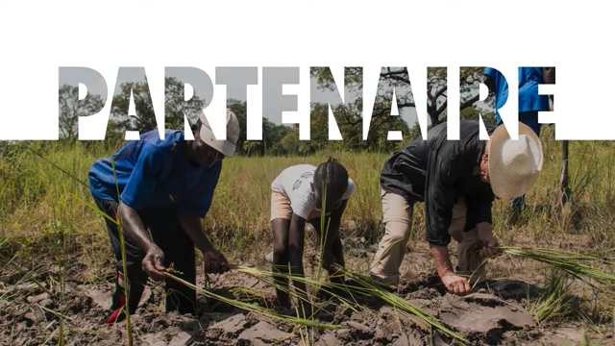
Notes:
LE PARTENARIAT AU CCFD –TERRE SOLIDAIRE
Une association peut devenir partenaire du CCFD-Terre Solidaire en appartenant à la société civile et en soutenant des projets de développement en lien avec les 4 domaines d’action du CCFD-TS
Grâce à cette relation de confiance, il soutient financièrement ses partenaires dans la durée, jusqu’à l’autonomie avec un accompagnement humain ( proximité, expertises, formations, réseaux…

Slide 8
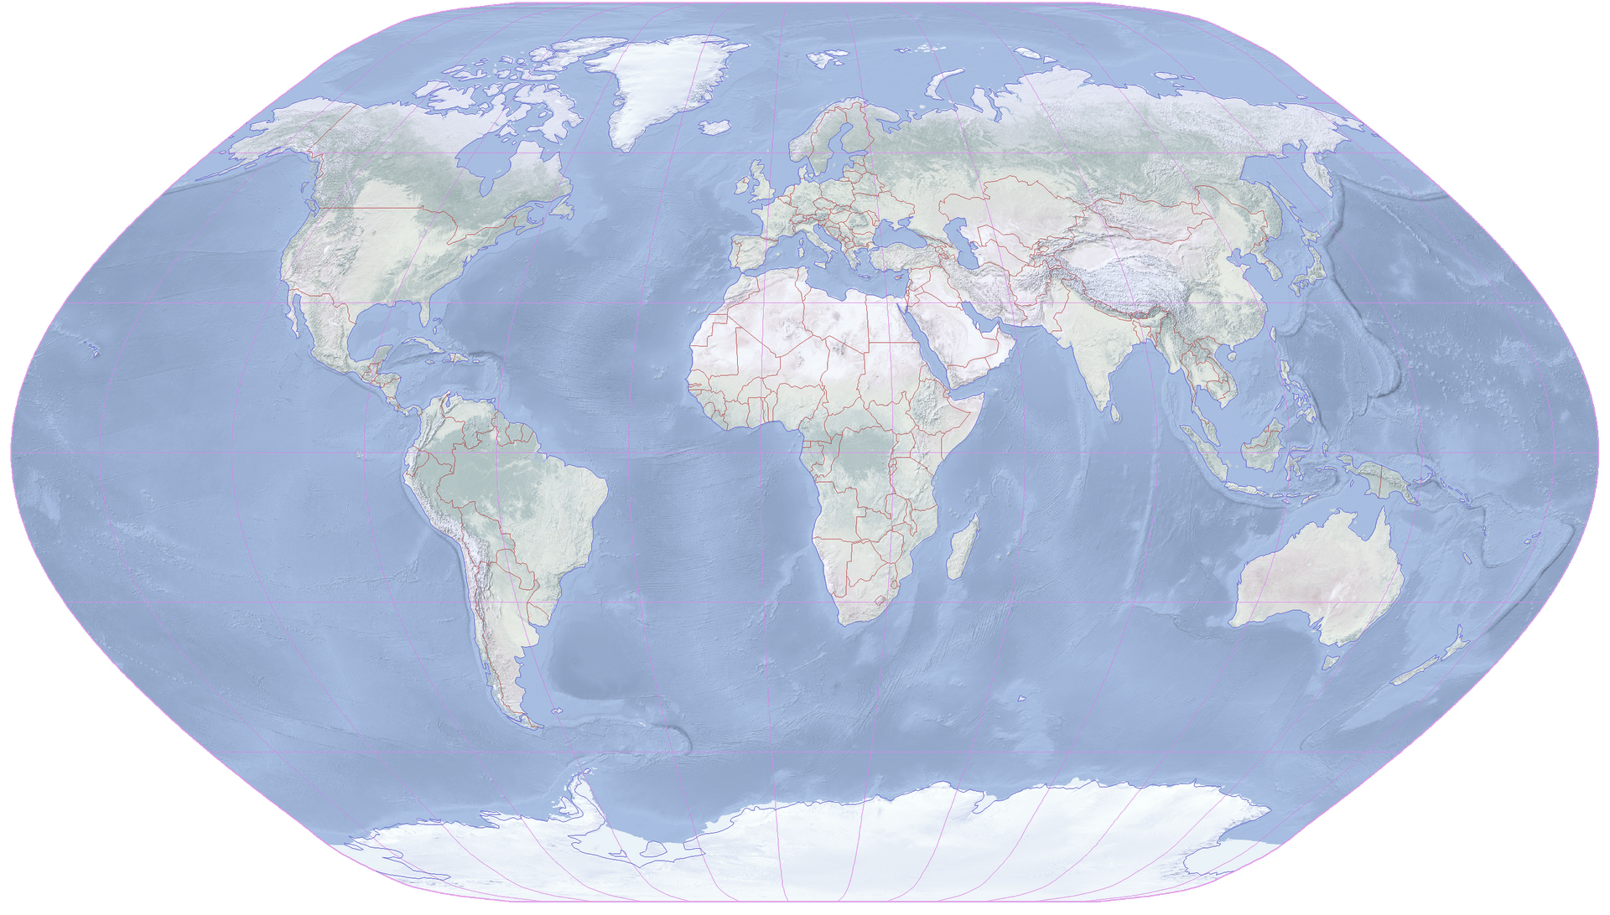
… des liens MIAMSI – Partenaires CCFD-Terre Solidaire
à développer
Mouvement International
d’Apostolat des Milieux Sociaux Indépendants
France, Belgique, Italie, Portugal
MIAMSI
Liban, Syrie
Bénin, Burkina Faso, Burundi, Cameroun, RDC, Côte d’Ivoire, Mali, Maroc, Niger, Sénégal, Togo
Inde
« Notre responsabilité dans un monde fracturé. Comment faire émerger une société plus équitable et plus inclusive ? »
AG quadri annuelle : Fatima du 18 au 20 novembre 2025
Malaisie
Argentine, Bolivie, Brésil, Paraguay, Pérou
Maurice, Réunion, Seychelles
Chili, Equateur, Uruguay
Madagascar
Présence
et partenaires
Notes:
Et pourquoi l’ACI-France, et en quoi l’ACI-France est-elle concernée ?
Depuis plusieurs décennies l’ACI-France appelle des membres à participer à des Commissions nationales du CCFD-Terre Solidaire, notamment à la Commission du Partenariat International chargée de discerner les projets à soutenir en fonction de leur cohérence avec les valeurs du CCFD-Terre Solidaire.
Des projets se développent dans des pays membres du MIAMSI sans que des contacts avec des partenaires du CCFD TS soient établis, pour le moment.

Slide 9

Mouvement International
d’Apostolat des Milieux Sociaux Indépendants
… des liens MIAMSI – Partenaires CCFD-Terre Solidaire- SIDI
à développer
« Notre responsabilité dans un monde fracturé. Comment faire émerger une société plus équitable et plus inclusive ? »
AG quadri annuelle : Fatima du 18 au 20 novembre 2025
France, Belgique, Italie, Portugal
Liban (.), Syrie
Bénin (.), Burkina Faso(.), Burundi(.), Cameroun, RDC(.), Côte d’Ivoire(.), Mali(.), Maroc(.), Niger(.), Sénégal(.), Togo(.)
Inde
Chili, Equateur(.), Uruguay
Maurice, Réunion, Seychelles
Malaisie
Présence
Madagascar(.)
Présence
et partenaires
Argentine, Bolivie(.), Brésil, Paraguay, Pérou(.)
(.) Présence de partenaire(s)
Solidariedade Internacional para o Desenvolvimento e o Investimento
Solidaridad Internacional para el Desarrollo y la Inversión
Solidarity International Development Investment
Notes:
Cette démarche pour créer des liens est-elle une nouveauté ? Est-ce qu’il y a déjà eu des liens entre ces trois organisations par le passé ? Le MIAMSI, le CCFD-Terre Solidaire, l’ACI-France ?
Oui, en premier lieu à travers des personnes : les membres de l’ACI France, sont membres du CCFD TS , et en même temps membres du MIAMSI !
Mais mettre en lien le MIAMSI, dans les pays où il existe, avec des partenaires du CCFD-Terre Solidaire est une volonté de longue date des membres de l’ACI -France engagés au CCFD-Terre Solidaire.
En 1983 Gabriel Marc ancien Président de l’ACI puis, président du CCFD-Terre Solidaire, a créé la SIDI, organisme de finance solidaire.
Daniel Guéry président de l’ACI de 1997 à 2000 , assura ensuite la présidence du MIAMSI de 2001 à 2008. Il développa les liens avec le CCFD-TS durant ses mandats jusqu’à l’Assemblée générale du MIAMSI à Malte.
Lors de cette AG dès 2008, Monsieur Assane Ba intervenait, en tant que chargé de mission du CCFD-Terre Solidaire. Elle avait déjà pour thème : Les Migrations : une chance pour construire des ponts.
Puis en 2012 a eu lieu la 13ème AG du MIAMSI à Fortaleza au Brésil. Elle a été ouverte par l’intervention d’un partenaire brésilien du CCFD-Terre Solidaire.
Dès lors, une meilleure connaissance réciproque était nécessaire. A la suite de l’AG du MIAMSI de Rome en 2022, les contacts pris à cette occasion, ont permis que les membres du Bureau du MIAMSI, et les membres de l’ACI- France mandatés au sein de la Commission du Partenariat international travaillent ensemble en vue mettre en liens les partenaires du CCFD-Terre Solidaire et le MIAMSI.
Isabelle Hector Butz, membre du Bureau du CCFD-Terre Solidaire chargée des Relations avec les mouvements de la Collégialité, a rejoint le groupe.
Enfin en juin 2023, puis mai 2024 et juin 2025 , trois visios intercontinentales ont été organisées. Elles ont permis une découverte réciproque. Une brochure de présentation des partenaires a été réalisée traduite en 3 langues.
Qu’est-ce que la SIDI ?
Ça signifie Solidarité Internationale pour le Développement et l’Investissement. C’est une société pionnière de la finance solidaire
Nous en parlons ici car elle est complémentaire du CCFD-Terre Solidaire. Elle a été créée il y a plus de 40 ans par Gabriel Marc, alors président du CCFD-Terre Solidaire et ancien président de l’ACI France.
A la SIDI des actionnaires, comme vous et moi, apportent du capital qui permet à la SIDI de financer et accompagner des acteurs économiques dans les pays du Sud. Les dividendes ne sont pas financiers mais d’ordre social et environnemental. En ce sens la SIDI est un investisseur solidaire. Son objectif est d’améliorer les conditions de vie des populations vulnérables et le plus souvent exclues des circuits financiers classiques, grâce notamment aux micro-crédits.
En cohérence avec le CCFD-Terre Solidaire, c’est une autre manière de contribuer à la solidarité internationale avec pour objectif que les personnes soient responsables financièrement de leur projet.

Slide 10
… des liens MIAMSI – Partenaires CCFD-Terre Solidaire
à développer
Mouvement International
d’Apostolat des Milieux Sociaux Indépendants
France, Belgique, Italie, Portugal
MIAMSI
Liban, Syrie
Bénin, Burkina Faso, Burundi, Cameroun, RDC, Côte d’Ivoire, Mali, Maroc, Niger, Sénégal, Togo
Inde
« Notre responsabilité dans un monde fracturé. Comment faire émerger une société plus équitable et plus inclusive ? »
AG quadri annuelle : Fatima du 18 au 20 novembre 2025
Malaisie
Argentine, Bolivie, Brésil, Paraguay, Pérou
Maurice, Réunion, Seychelles
Chili, Equateur, Uruguay
Madagascar
Présence
et partenaires
Notes:
Nous pouvons regarder à nouveau la carte présentant la répartition des partenaires du CCFD-Terre Solidaire dans les pays du MIAMSI ( en orange).

